Slide 1
Optimisez la gestion de données d’une boutique
Gourville Jonathan
10 Mars 2023

Slide 2
Programme
01. Introduction
02. Gestion des données
Présentation du projet
Nettoyage, doublons et jointure.
03. Analyse des données
04. Conclusion
Calcul du chiffre d’affaire, analyse outliers/graphique.
Conclusion du projet.

Slide 3

Introduction
Data analyst en freelance chez un vendeur de vin prestigieux. Plusieurs missions me sont demandés à mon arrivé concernant tout d’abord une vérification et analyse de données, ensuite après ce travail sur les données, on m’a demandé de réaliser des calculs sur le chiffre d’affaires. Pour finir, il faut faire un travail sur la variable de prix et chercher les erreurs éventuelles.

Slide 4

Gestion des données

Slide 5

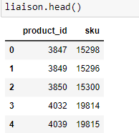
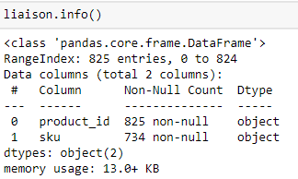
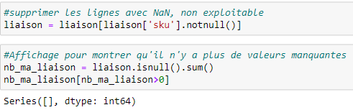
Nettoyage du jeu de données.
Import des fichiers que je vais devoir vérifier et nettoyer par la suite pour le bon déroulement du projet.
Les trois jeux de données seront à peu près gérer pareil, tout d’abord affichage d’un head pour voir les colonnes, les titres. Je vais aussi regarder le type de données que contiennent nos dataframes, afficher si y a des valeurs manquantes ou non-exploitables.
Pour les données non-exploitables, il faut les enlever pour la bonne suite du projet.

Slide 6


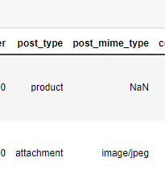
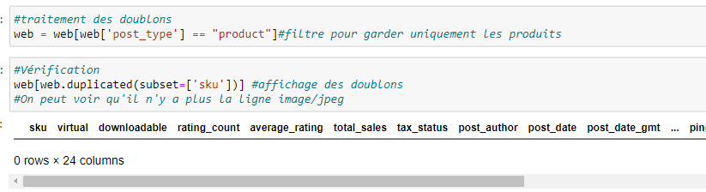
Gestion des doublons
Affichage des doublons.
Après l’affichage, constatation qu’il y a le même sku produit, mais qu’il y a un type de produit en products et un autre en image/jpeg.
Pour le traitement des doublons, j’utilise un filtre pour garder uniquement les produits, et supprimer les doublons avec comme « post_mime_type » image/jpeg.
Ensuite, je fais en sorte d’afficher les données pour savoir si mon jeu de données contient encore des doublons.

Slide 7
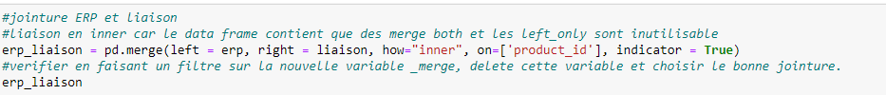

Jointure des tables
Utilisation de la fonction « indicator », afin de choisir au mieux le lien de jointure entre les tables. L’indicator permet d’avoir une colonne _merge pour savoir si les données ont un enregistrement spécifique et pouvoir choisir le bon lien de jointure.
On constate ici que le « _merge » rend both, il faut donc choisir la bon lien de jointure qui va être « inner ».
On réalise ce travail pour la jointure de toute les tables dans le projet. Il faut néanmoins supprimer la colonne _merge après avoir choisi la bonne jointure.

Slide 8
Analyse des données

Slide 9
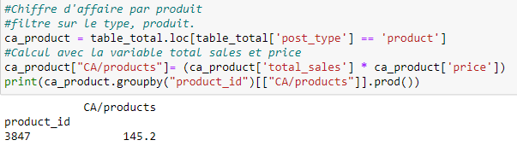
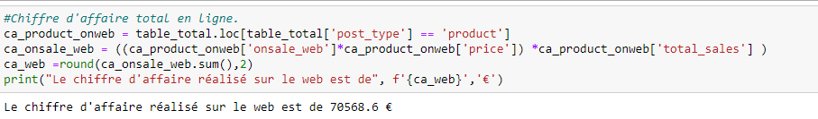
Calculs
On commence par un calcul sur le chiffre d’affaire par produit.
Utilisation d’un filtre sur le produit.
Calcul du chiffre d’affaire global sur internet.

Slide 10
Analyse des outliers/graphiques
Describe et boxplot
Méthode interquatiles
Methode Zscore

Slide 11
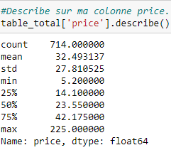
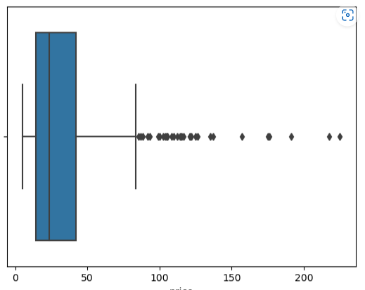
Describe/Boxplot
Describe
Boxplot
Cette méthode nous permet d’avoir la médiane, la moyenne, les valeurs minimums et maximums ainsi que l’écart-type. Sur le boxplot, on voit aussi les différentes données citées avant.
On peut aussi considérer que les données après la valeur maximum sont des valeurs aberrantes.

Slide 12

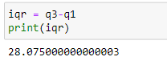
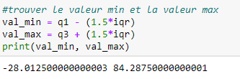
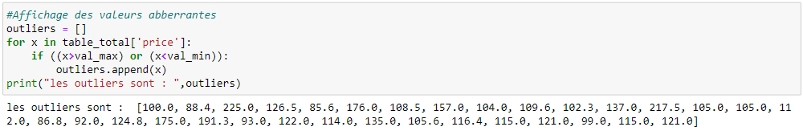
Interquartiles
Pour cette méthode, il faut trouver l’écart-type 1 et l’écart-type 3, ensuite, il faut calculer interquatiles en soustrayant le q3 – q1 et finir par calculer la valeur maximum et minimum.
On peut constater alors en affichant les valeurs, qu’elles sont au-dessus de la valeur maximum trouvé auparavant. Ces valeurs sont donc considérées comme des valeurs aberrantes.

Slide 13
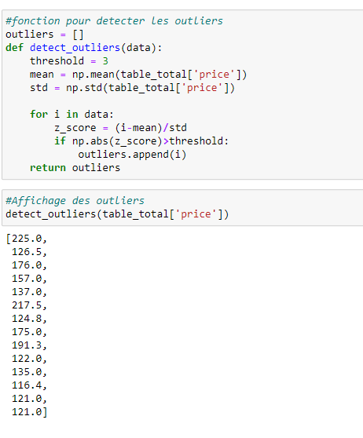
Zscore
Pour cette méthode, on crée une fonction pour détecter les outliers.
Avec cette méthode on considère que la limite pour un outlier est 3, on calcule la moyenne et la médiane avec les méthodes mean(), std(). Puis ensuite on affiche ces outliers, les résultats sont différents de la méthode précedente.

Slide 14

Conclusion
Un projet qui a permis de découvrir plus précisément la gestion de doublon, l’unicité des clés primaires.
Et aussi la gestion des valeurs aberrantes, l’utilisation de différentes méthodes pour les trouver et les gérer.
Gourville Jonathan

